Slide 1
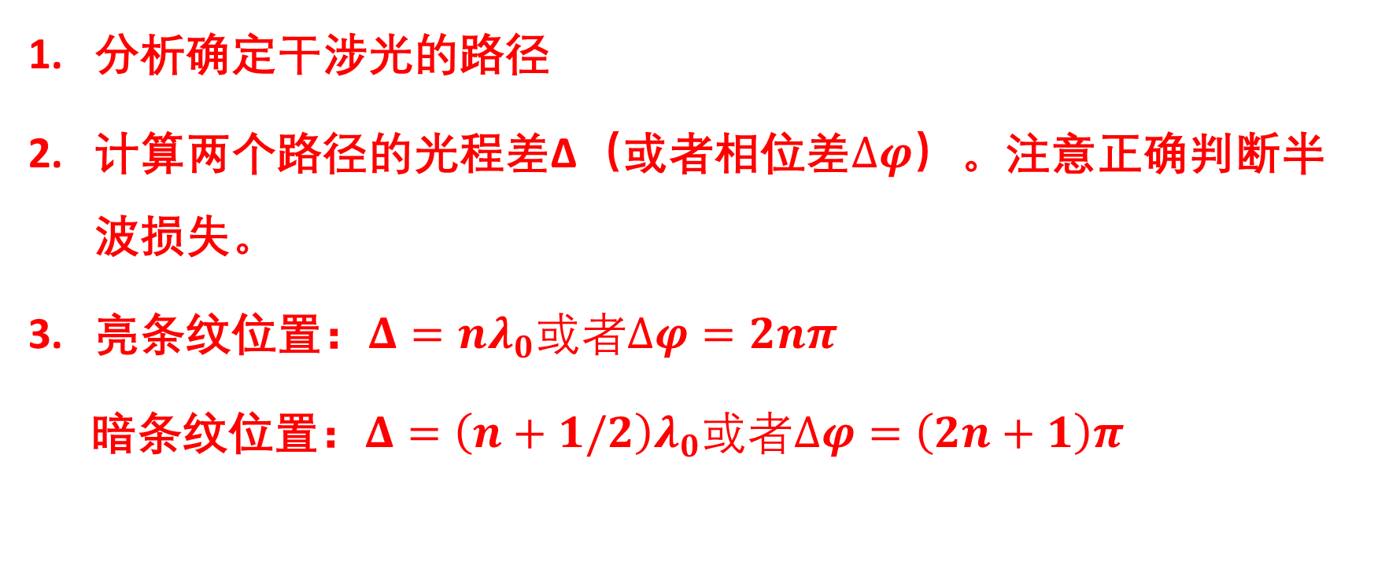
分析确定干涉光的路径
计算两个路径的光程差Δ（或者相位差$∆φ$）。注意正确判断半波损失。
亮条纹位置：$Δ=nλ_{0}或者∆φ=2nπ$
暗条纹位置：$Δ=\left(n+1/2\right)λ_{0}或者∆φ=\left(2n+1\right)π$

Slide 2
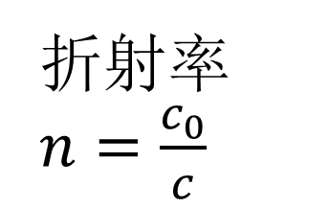
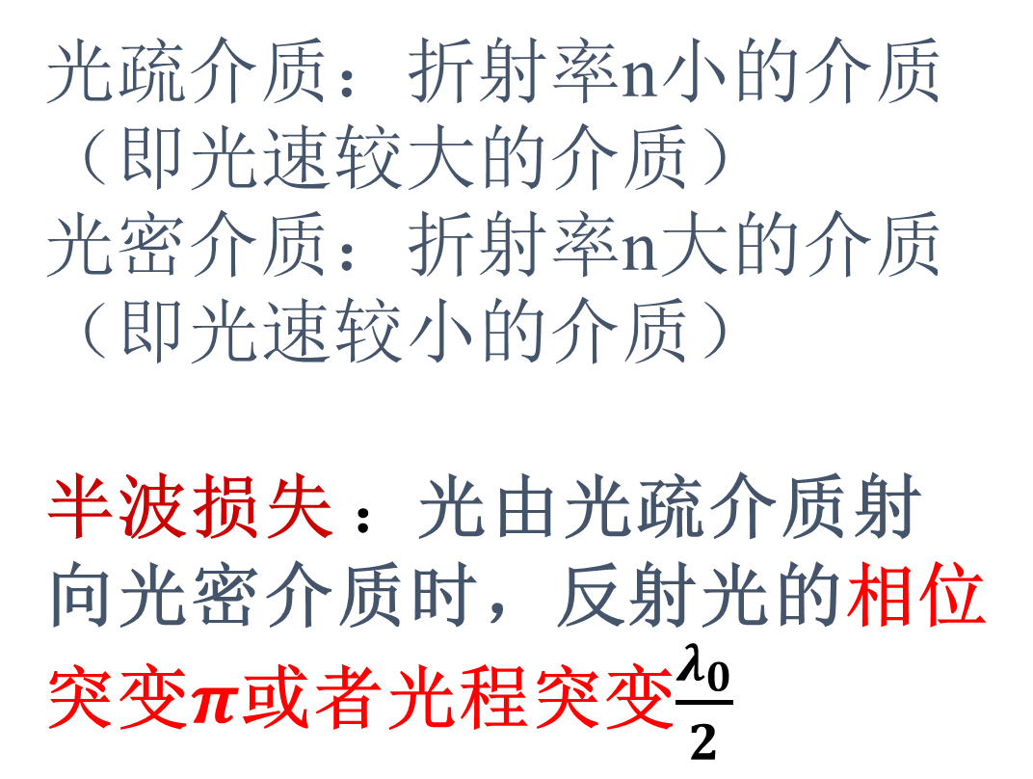
光疏介质：折射率n小的介质（即光速较大的介质）
光密介质：折射率n大的介质（即光速较小的介质）
半波损失 ：光由光疏介质射向光密介质时，反射光的相位突变$π$或者光程突变$\frac{λ_{0}}{2}$
折射率$n=\frac{c_{0}}{c}$

Slide 3
薄膜干涉-------振幅分割法
1、膜的上下表面反射光形成的干涉
2、反射光和透射光光程差相差λ0/2
膜厚度均匀—— 等倾干涉
（劈尖）膜厚度线性变化——等厚干涉，条纹均匀分布
牛顿环：膜厚度线性变化——等厚干涉，条纹非均匀分布

Slide 4
牛顿环实验装置
T
显微镜
中间亮纹、暗纹
相邻两个亮纹，对应膜厚度差为？
圆环的半径如何确定
L
S
M 半透半反镜
牛顿环干涉图样

Slide 5
光程差
R
r
d
明纹
暗纹

Slide 6
R
r
d
明环半径
暗环半径
相邻亮纹的空气膜厚度差为？

Slide 7
讨论
明环半径
暗环半径
(1)从反射光中观测，中心点是暗点还是亮点？从透射光中观测，中心点是暗点还是亮点？
暗；亮
(2)属于等厚干涉，条纹间距不等，为什么？

Slide 8
(3)将牛顿环置于 的液体中，条纹如何变？
(4)应用例子：可以用来测量光波波长，用于检测透镜质量，曲率半径等.
工 件
标 准 件

Slide 9
测量透镜的曲率半径

Slide 10
例2 如图所示为测量油膜折射率的实验装置，在平面玻璃片G上放一油滴，并展开成圆形油膜，在波长 的单色光垂直入射
下，从反射光中可观察到油膜所形成的干涉条纹．已知玻璃的折射率为 ，油膜的折射率 ，问：当油膜中心最高点与玻璃
L
S
G

Slide 11
片的上表面相距 时，干涉条纹是如何分布的？可看到几条明纹？明纹所在处的油膜厚度为多少 ?
解 条纹为同心圆
L
明纹
S
G

Slide 12
油膜边缘
由于 故可观察到四条明纹 .

Slide 13
讨论
油滴展开时，条纹间距变大，条纹数减少

Slide 14
薄膜干涉总结
等倾干涉：厚度均匀的膜，干涉亮纹出现在一系列特定入射角度上。
等厚干涉：厚度不均匀的膜，干涉亮纹出现在厚度相等的位置上。
R

Slide 15
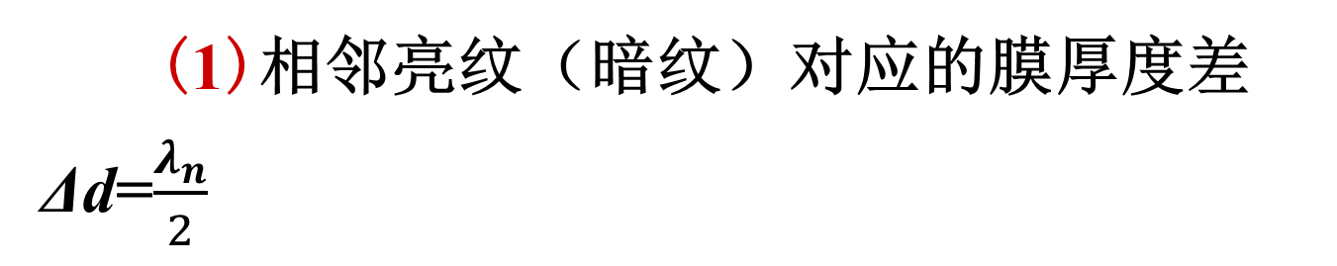
等厚干涉的特点
(1)相邻亮纹（暗纹）对应的膜厚度差Δd=$\frac{λ_{n}}{2}$

Slide 16
(2)劈尖：厚度均匀变化的膜，干涉条纹等间隔分布；
牛顿环：厚度非均匀变化的膜，干涉条纹不等间隔分布。
(3)条纹的动态变化分析（ 变化时）

Slide 17
(4)半波损失需具体问题具体分析.

Slide 18
一 迈克耳孙干涉仪光路及结构
反射镜
移动导轨
单色光源
反射镜
分光板
补偿板
与 成 角

Slide 19
的像
反射镜
单色光源
反射镜
光程差
M1⊥M2，形成厚度均匀的空气膜，等倾干涉。

Slide 20
当 不垂直于 时，可形成劈尖型等厚干涉条纹.
反射镜
单色光源
反射镜

Slide 21
二 迈克耳孙干涉仪的主要特性
(1)两相干光束完全分开；
(2)两光束的光程差可调.
移动反射镜
移动距离
干涉条纹移动数目

Slide 22
干涉条纹的移动（等厚干涉）
光程差
插入介质片光程差
光程差变化

Slide 23
干涉条纹移动数目
介质片厚度

Slide 24
例 在迈克耳孙干涉仪的两臂中，分别插入 长的玻璃管，其中一个抽成真空， 另一个则储有压强为 的空气 , 用以测量空气的折射率 . 设所用光波波长为546 nm，实验时，向真空玻璃管中逐渐充入空气，直至压强达到 为止 . 在此过程中 ，观察到107.2条干涉条纹的移动，试求空气的折射率 .

Slide 25
已知
解

